Slide 1

БЮДЖЕТ
ДЛЯ ГРАЖДАН
К решению Новоселовского
сельского совета «О бюджете муниципального образования Новоселовское сельское поселение Симферопольского района Республики Крым на 2018 год и плановый период 2019 и 2020 годов»

Slide 2


Что такое «бюджет для граждан»
Бюджет для граждан – аналитический документ, разрабатываемый в целях предоставления гражданам актуальной информации о бюджете Новоселовского сельского поселения в формате, доступном для широкого круга пользователей.
«Бюджет для граждан» нацелен на получение обратной связи от граждан, которым интересны современные проблемы муниципальных финансов в Новоселовском сельском поселении.

Slide 3

Что такое бюджет?
Бюджет - форма образования и расходования денежных средств, предназначенных для финансового обеспечения задач и функций государства и местного самоуправления.
Доходы бюджета - поступающие в бюджет денежные средства.
Расходы бюджета – выплачиваемые из бюджета денежные средства.
Если расходы бюджета превышают доходы, то бюджет формируется с дефицитом. При дефицитном бюджете растет долг и (или)
снижаются остатки. Превышение доходов
над расходами образует профицит. При
профицитном бюджете снижается долг и (или) растут остатки. Сбалансированность бюджета по доходам и расходам – основополагающее требование, предъявляемое к органам, составляющим и утверждающим бюджет.

Slide 4
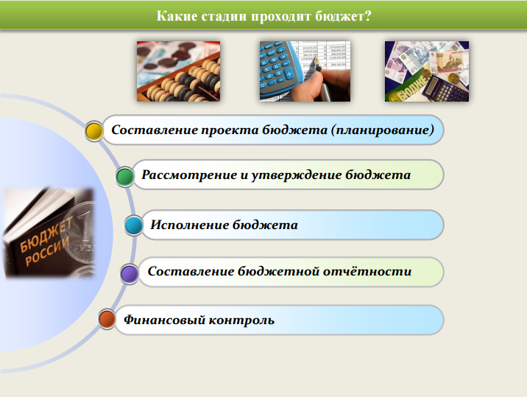

Slide 5
Основные характеристики бюджета Новоселовского сельского поселения, тыс.руб.
 | 2018 | 2019 | 2020
Доходы | 3064,3 | 3142,8 | 3308,9
Расходы | 3064,3 | 3142,8 | 3308,9
Профицит (дефицит) | 0,00 | 0,00 | 0,00

Slide 6

Доходы

Slide 7

Доходы бюджета – безвозмездные и безвозвратные поступления денежных средств в бюджет
налоговые |  | неналоговые |  | безвозмездные поступления
Поступления от уплаты налогов, установленные налоговым кодексом Российской Федерации |  | Поступления от уплаты других пошлин и сборов, установленных законодательством Российской Федерации |  | Поступления от других бюджетов (межбюджетные трансферты)

Slide 8
Доходы бюджета
Новоселовского сельского поселения
Общая сумма составляет:
2018 год - 3 064,3 тыс. руб.
2019 год – 3 142,8 тыс.руб.
2020 год – 3 308,9 тыс.руб.

Slide 9

Собственные доходы
Новоселовского сельского поселения
2018
2019
2020
2 623,49 тыс.руб.

Slide 10
Налоговые доходы
Налоговые доходы бюджета Новоселовского сельского поселения состоят из следующих поступлений:
налог на доходы физических лиц
налоги на совокупный доход (единый сельскохозяйственный налог)
налоги на имущество ( земельный налог)

Slide 11
Поступление налоговых доходов
Наименование показателя | 2018 тыс. руб. | 2019 тыс. руб. | 2020 тыс. руб.
Налоги на прибыль, доходы | 783,6 | 834,6 | 880,5
Налог на доходы физических лиц | 783,6 | 834,6 | 880,5
Налоги на товары (работы, услуги), реализуемые на территории Российской Федерации | 0,0 | 0,0 | 0,0
Акцизы по подакцизным товарам (продукции), производимым на территории Российской Федерации | 0,0 | 0,0 | 0,0
Налоги на совокупный доход | 83,6 | 88,6 | 93,9
Единый сельскохозяйственный налог | 83,6 | 88,6 | 93,9
Земельный налог | 26,4 | 27,9 | 29,8
Земельный налог с организаций | 26,4 | 27,9 | 29,8
ВСЕГО | 893,6 | 951,1 | 1004,2

Slide 12
Неналоговые доходы
Неналоговые доходы бюджета Новоселовского сельского поселения состоят из следующих поступлений:
доходы от использования имущества, находящегося в государственной и муниципальной собственности

Slide 13
Поступление неналоговых доходов
Наименование показателя | 2018 тыс. руб. | 2019 тыс. руб. | 2020 тыс. руб.
Доходы, получаемые в виде арендной платы, а также средства от продажи права на заключение договоров аренды за земли, находящиеся в собственности сельских поселений (за исключением земельных участков муниципальных бюджетных автономных учреждений) | 779,0 | 856,9 | 942,6
Доходы от сдачи в аренду имущества, находящегося в оперативном управлении органов управления сельских поселений и созданных ими учреждений (за исключением имущества муниципальных бюджетных и автономных учреждений) | 45,0 | 0,00 | 0,00
ВСЕГО | 824,0 | 856,9 | 942,6

Slide 14
Безвозмездные поступления
Новоселовского сельского поселения
2018
2019
2020
4 043,5
тыс.руб.

Slide 15
Безвозмездные поступления
Безвозмездные поступления бюджета Новоселовского
сельского поселения состоят из следующих поступлений:
Дотации бюджетам субъектов Российской Федерации и муниципальных образований
Субвенции бюджетам субъектов Российской Федерации и муниципальных образований
Иные межбюджетные трансферты

Slide 16
Безвозмездные поступления
Наименование показателя | 2018 тыс. руб. | 2019 тыс. руб. | 2020 тыс. руб.
Дотации бюджетам бюджетной системы Российской Федерации | 1032,1 | 875,9 | 905,7
Дотации бюджетам сельских поселений на выравнивание бюджетной обеспеченности (из бюджета Республики Крым) | 745,6 | 530,5 | 528,5
Дотации бюджетам сельских поселений на выравнивание бюджетной обеспеченности (из районного бюджета ) | 286,5 | 345,4 | 377,2
Субвенции бюджетам бюджетной системы Российской Федерации | 79,7 | 80,5 | 83,4
Субвенции бюджетам сельских поселений на выполнение передаваемых полномочий субъектов Российской Федерации в сфере административной ответственности | 0,7 | 0,7 | 0,7
Субвенции бюджетам сельских поселений на осуществление первичного воинского учета на территориях, где отсутствуют военные комиссариаты | 79,0 | 79,8 | 82,7
Иные межбюджетные трансферты | 234,9 | 319,9 | 373,0
Межбюджетные трансферты, передаваемые бюджетам поселений из бюджетов муниципальных районов на осуществление части полномочий по решению вопросов местного значения в соответствии с заключенными соглашениями | 234,9 | 319,9 | 373,0
Субсидии бюджетам бюджетной системы Российской Федерации (межбюджетные субсидии) | 0,0 | 58,4 | 0,0
Прочие субсидии бюджетам сельских поселений | 0,0 | 58,4 | 0,0
ВСЕГО | 1 346,7 | 1 334,7 | 1 362,1

Slide 17
Структура доходов бюджета Новоселовского сельского поселения на 2018 год, тыс. руб.

Slide 18
Структура доходов бюджета Новоселовского сельского поселения на 2019 – 2020 годы, тыс. руб.

Slide 19
РАСХОДЫ

Slide 20
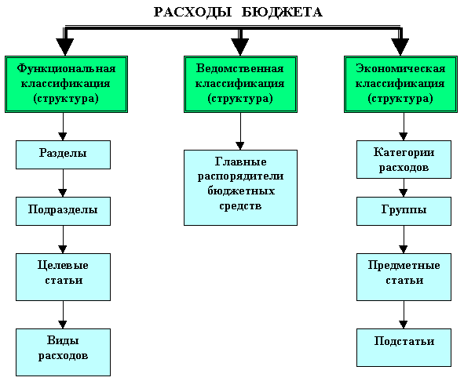

Slide 21
Функциональная структура расходов бюджета Новоселовского сельского поселения
Раздел, подраздел | Код | 2018 тыс. руб. | 2019 тыс. руб. | 2020 тыс. руб.
Общегосударственные расходы | 0100 | 2321,1 | 2305,4 | 2438,1
Национальная оборона | 0200 | 79,0 | 79,8 | 82,7
Национальная экономика | 0400 | 234,9 | 381,4 | 373,0
Жилищно-коммунальное хозяйство | 0500 | 80,0 | 26,9 | 65,8
Культура, кинематография | 0800 | 349,3 | 349,3 | 349,3
ВСЕГО |  | 3064,3 | 3142,8 | 3308,9

Slide 22
Структура расходов бюджета Новоселовского сельского поселения на 2018 год, тыс. руб.

Slide 23
Структура расходов бюджета Новоселовского сельского поселения на 2019 год, тыс. руб.

Slide 24
Структура расходов бюджета Новоселовского сельского поселения на 2020 год, тыс. руб.

Slide 25
Муниципальные программы Новоселовского сельского поселения
Муниципальные программы Новоселовского сельского поселения | 2018 тыс. руб. | 2019 тыс. руб. | 2020 тыс. руб.
Муниципальная программа «Совершенствование местного самоуправления в администрации Новоселовского сельского поселения Симферопольского района Республики Крым на 2018 годи плановый период 2019-2020 годов» | 2318,3 | 2302,6 | 2435,3
«Муниципальная программа по передаче части полномочий в сфере культуры Новоселовского сельского поселения на 2018 год и плановый период 2019-2020 годов» | 349,3 | 349,3 | 349,3
Муниципальная программа "Благоустройство территории Новоселовского сельского поселения Симферопольского района Республики Крым на 2018-2020 годы" | 80,0 | 26,9 | 65,8
Муниципальная программа муниципального образования -Новоселовское сельское поселение "Дорожное хозяйство на 2018 - 2020 годы" ВСЕГО | 234,9 2982,5 | 319,9 2998,7 | 373,0 3223,4

Slide 26
Структура расходов в разрезе муниципальных программ на 2018 год, тыс. руб.

Slide 27
Структура расходов в разрезе муниципальных программ на 2019 год, тыс. руб.

Slide 28
Структура расходов в разрезе муниципальных программ на 2020 год, тыс. руб.

Slide 29
Непрограммные направления деятельности Новоселовского сельского поселения
Наименование | 2018 тыс. руб. | 2019 тыс. руб. | 2020 тыс. руб.
Осуществление первичного воинского учету на территориях, где отсутствуют военные комиссариаты | 79,0 | 79,8 | 82,7
Резервный фонд органов местного самоуправления | 2,0 | 2,0 | 2,0
Осуществление переданных органам местного самоуправления в Республике Крым отдельных полномочий РК в сфере административной ответственности | 0,7 | 0,7 | 0,7
Расходы на проведение кадастровых и землеустроительных работ с целью определения земельных участков, на которых планируется размещение объектов федеральной целевой программы "Социально–экономическое развитие Республики Крым и г. Севастополя до 2020 года" | 0,0 | 61,5 | 0,0
ВСЕГО | 81,7 | 144,0 | 85,4

Slide 30
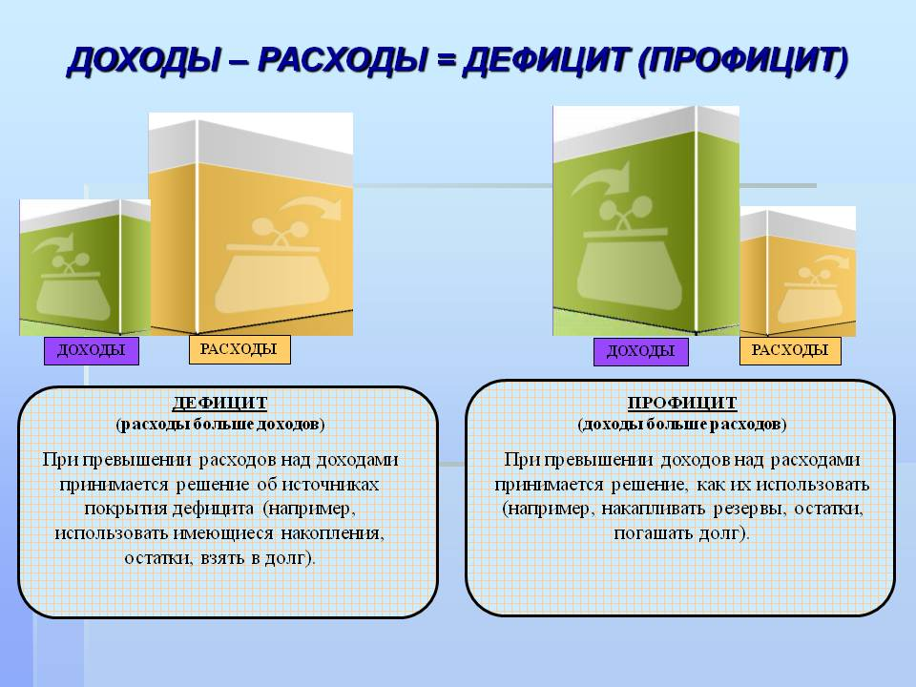
Источники финансирования дефицита бюджета
Бюджет Новоселовского сельского поселения:
на 2018 год - дефицит бюджета в сумме 0,0 тыс. руб.;
на 2019 год – дефицит (профицит) в сумме 0,0 тыс. руб.;
на 2020 год – дефицит (профицит) в сумме 0,0 тыс. руб.

Slide 31


Муниципальный долг Новоселовского сельского поселения
Статья 9 «Муниципальные внутренние заимствования, муниципальный внутренний долг Новоселовского сельского поселения и расходы на его обслуживание, предоставление муниципальных гарантий Новоселовского сельского поселения»
Согласно решения о бюджете Новоселовского сельского поселения на 2018 год и плановый период 2019-2020 годов
МУНИЦИПАЛЬНЫЙ ДОЛГ
Новоселовского сельского поселения
установлен:
на 2018 год в сумме 0,0 тыс. руб.;
на 2019 год в сумме 0,0 тыс. руб.;
на 2020 год в сумме 0,0 тыс. руб.
ДОЛГ

Slide 32
Материалы подготовлены администрацией Новоселовского сельского поселения Контактная информация: Адрес: Республика Крым, Симферопольский район, с. Новоселовка, ул. Комсомольская, 26 Тел.: 8 (365)334-273 Адрес электронной почты: novoselovka2009@mail.ru Сайт: http://новоселовка-адм.рф

Slide 33

Спасибо за внимание!
СПАСИБО ЗА ВНИМАНИЕ!

